Slide 1
利用爬蟲抓取推特上Covid-19議題之留言， 並且分析不同國家之看法
第一組
劉紹楷、江郁欣、謝宜程、陳祈欣
.

Slide 2
研究動機

Slide 3
我們想探討人民對於現在討論度較高的covid-19議題之看法。先運用爬蟲方式抓取twitter平台之留言，再利用數位人文研究平台進行分析，找出受covid-19影響之高曝光率國家名以及相關身體部位名，並且探討其背景之原因。

Slide 4
研究步驟

Slide 5
立定主題(covid-19)
1
假設和covid-19相關之結果(國家、身體部位)
匯集資料（Twitter 爬蟲,權威檔製作）
2
3
利用平台進行分析、並且將結果視覺化(圓餅圖等等...)
找出實際與假設結果不同之處做總結。
4
5

Slide 6
分析成果

Slide 7
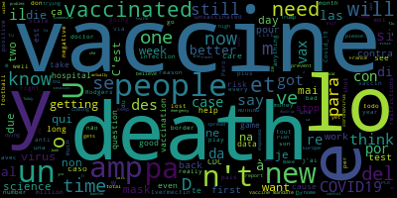
名詞頻率
利用爬蟲方式分析twitter留言中曝光率較高的字詞。資料抓取時間: 11/18~11/23
Insert your multimedia content here

Slide 8
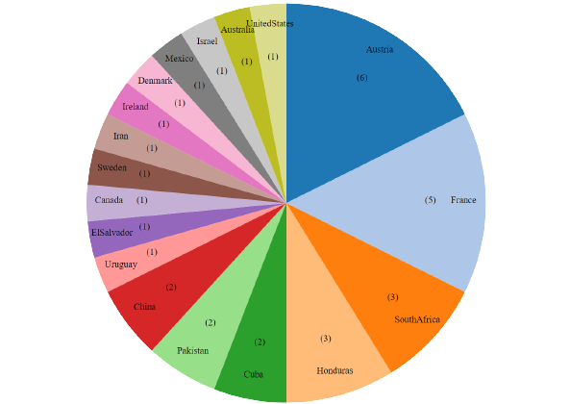
國家
奧地利
利用數位人文研究平台，從twitter留言中分析出受疫情影響且討論度較高的國家。
法國
宏都拉斯
南非

Slide 9
國家
利用數位人文研究平台，從twitter留言中分析出受疫情影響且討論度較高的國家。

Slide 10
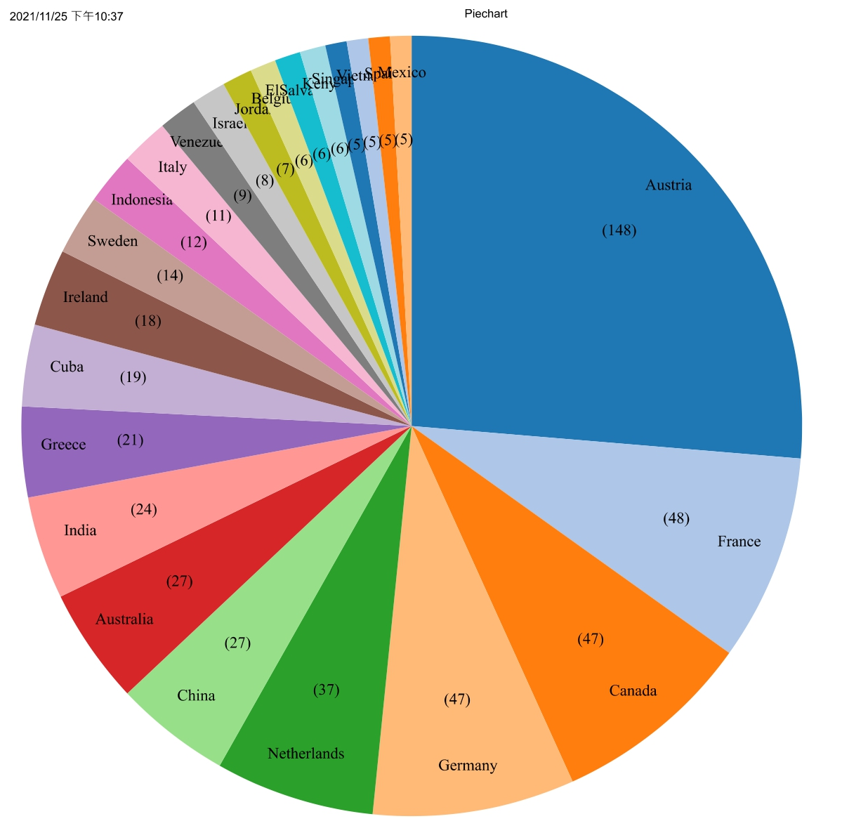
11/18

Slide 11
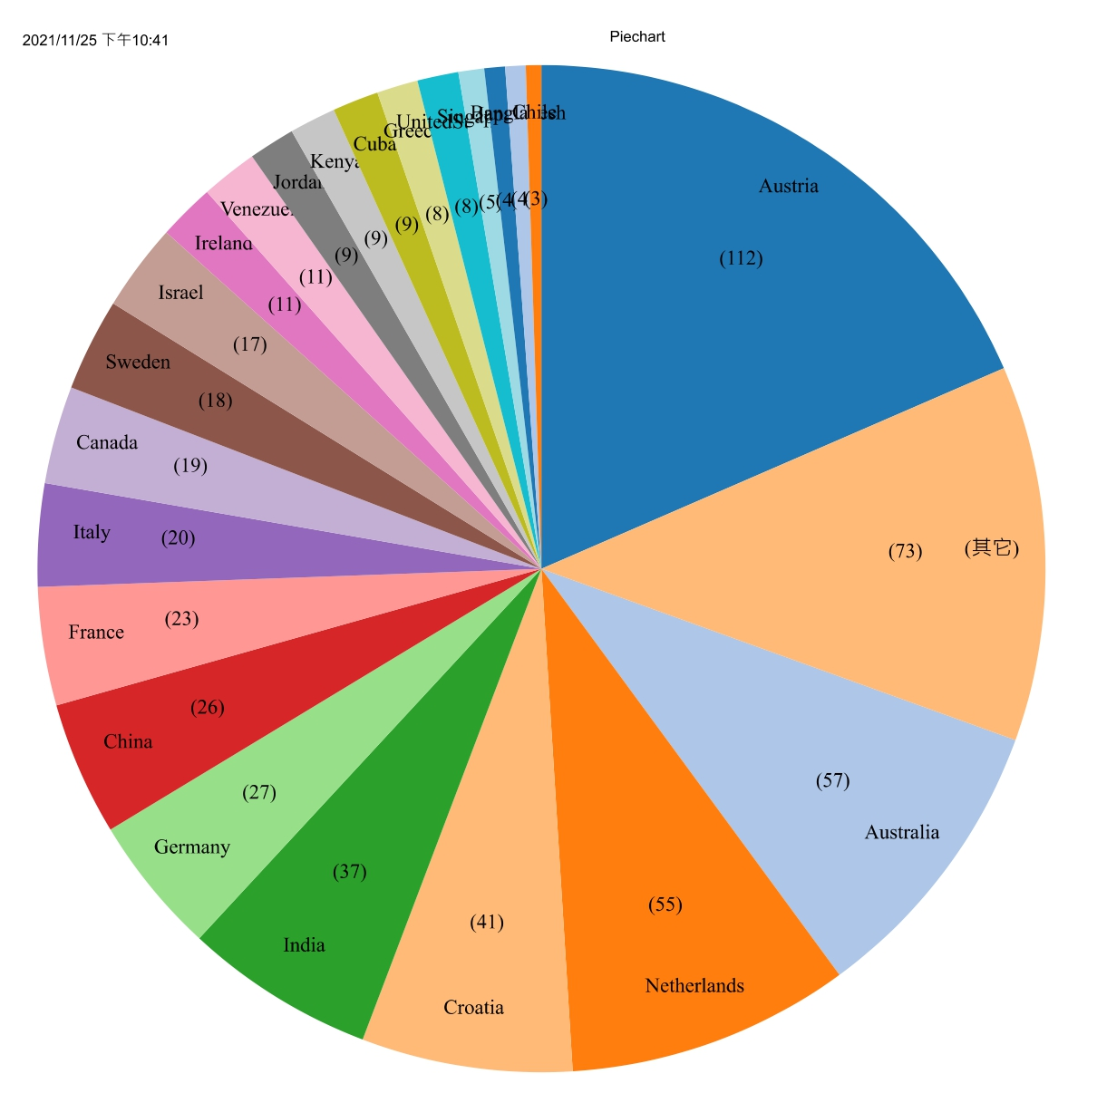
11/19

Slide 12
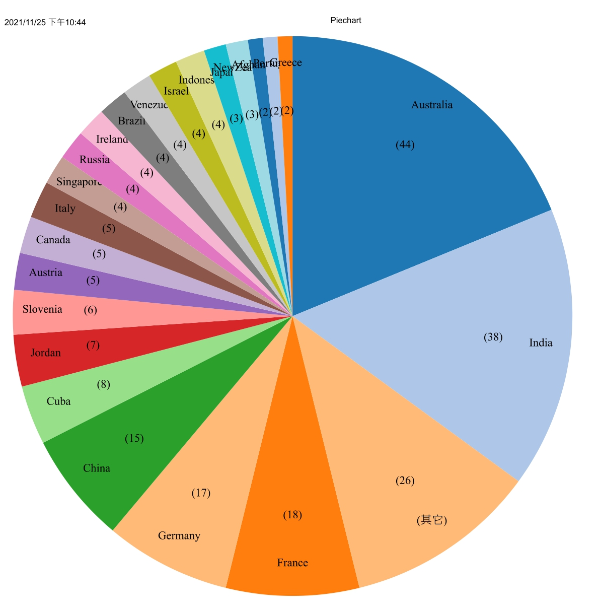
11/23

Slide 13
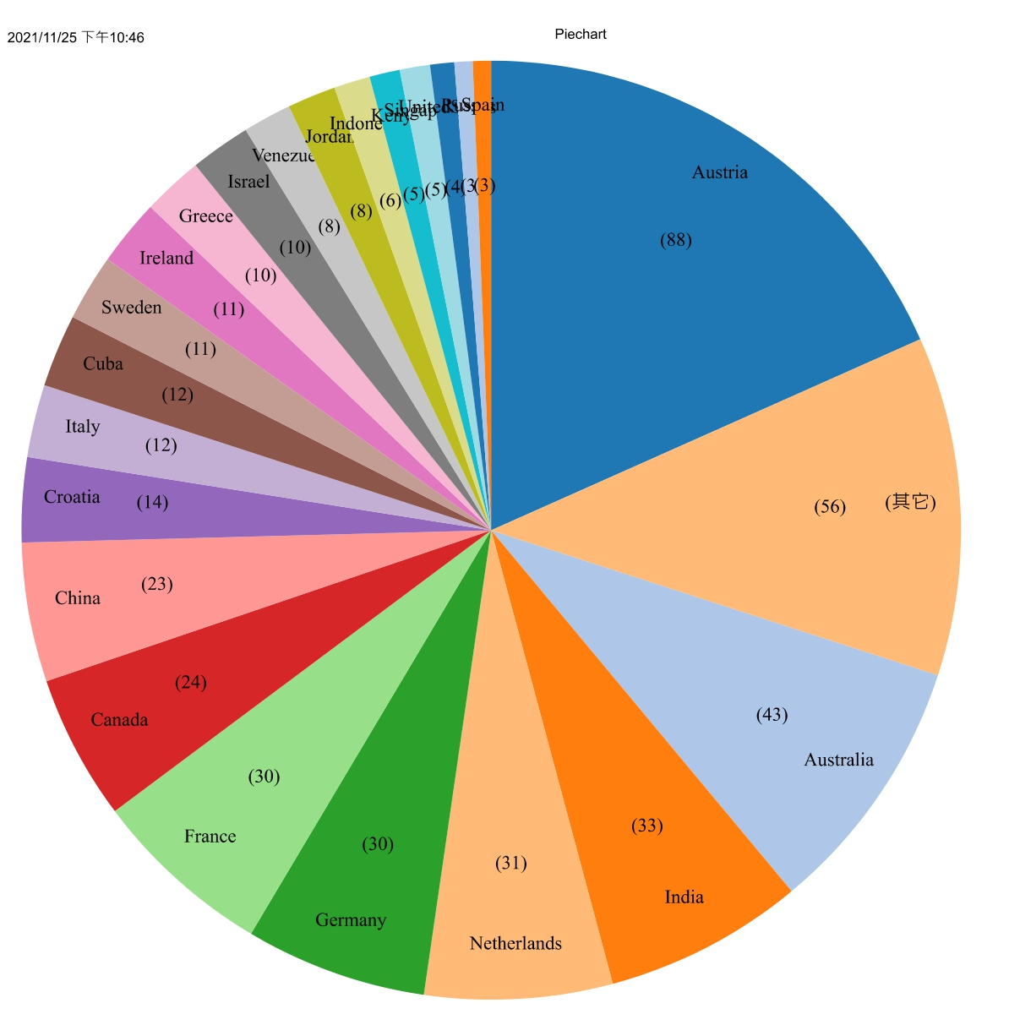
綜合比較
?

Slide 14
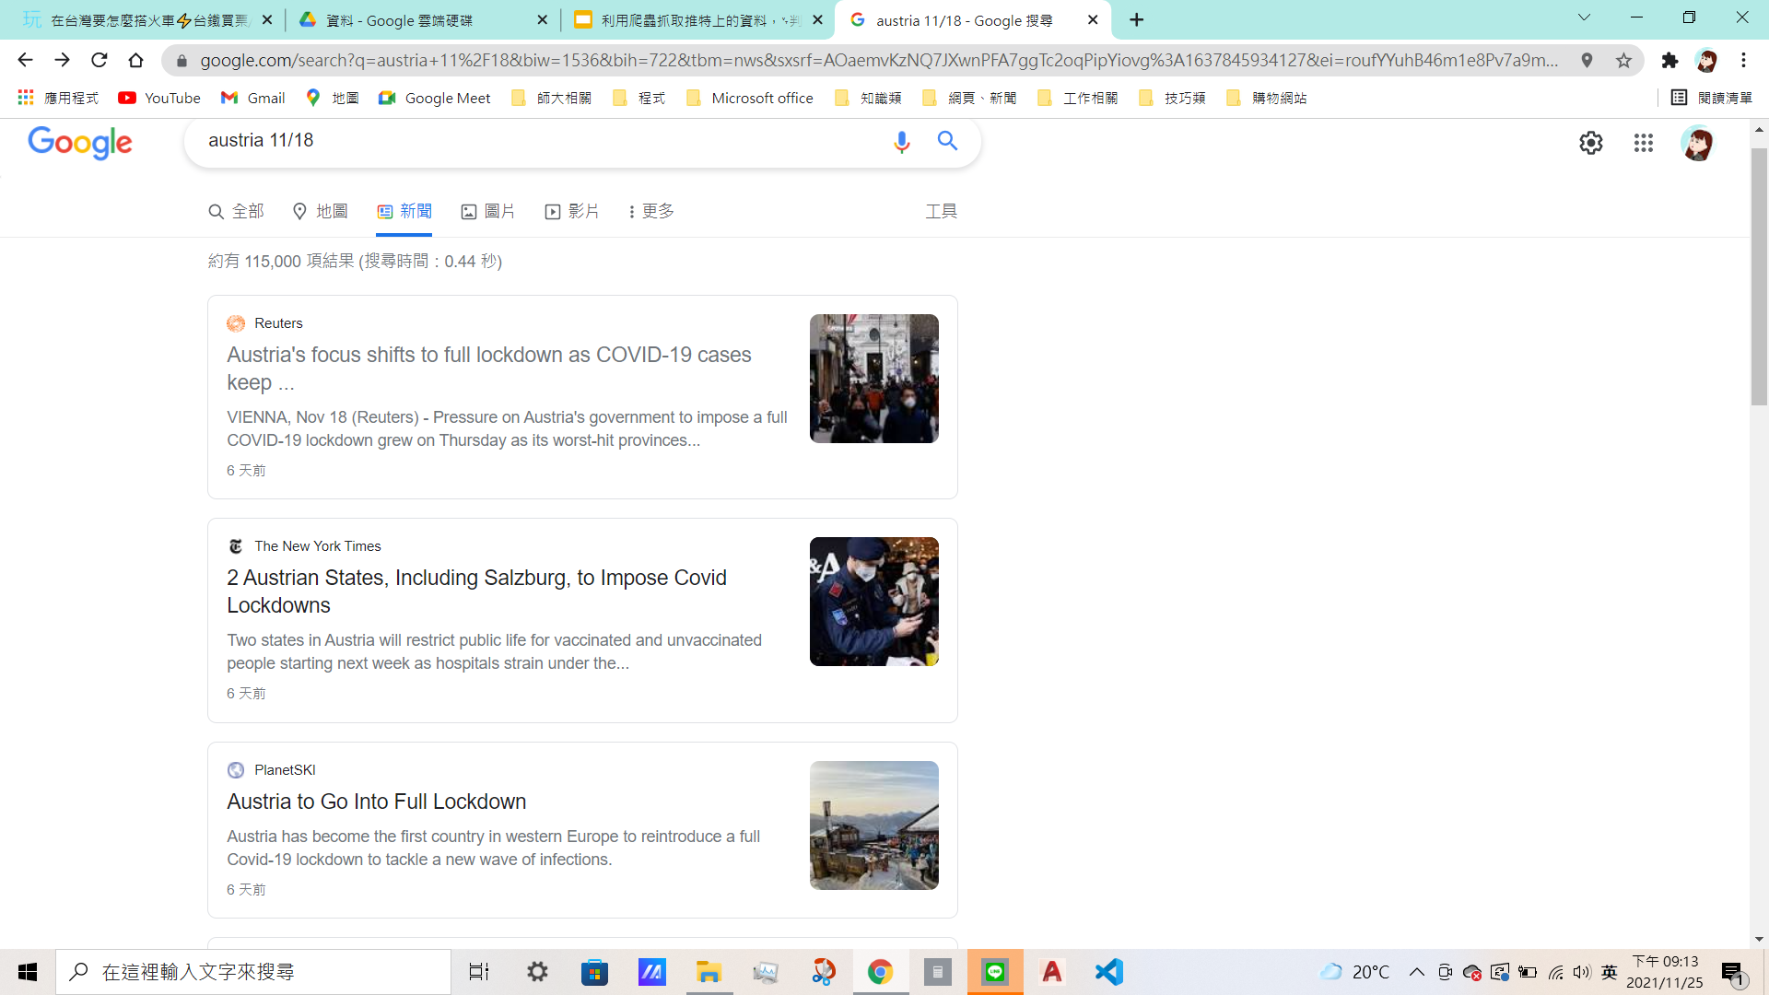
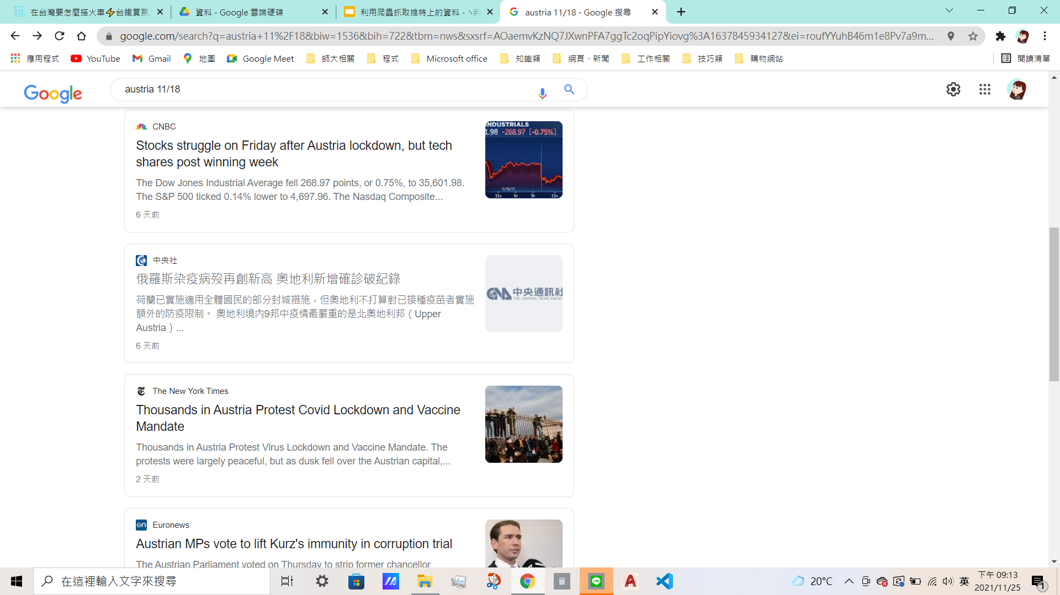
奧地利

Slide 15
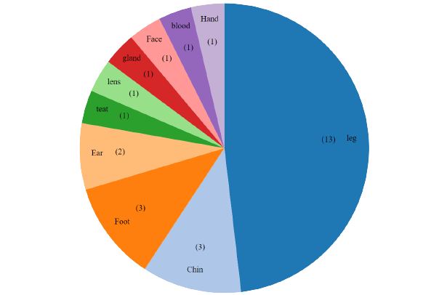
肺炎影響身體部位
腿
利用數位人文研究平台，從twitter留言中分析出受疫情影響且討論度較高的身體部位名。
下巴

Slide 16
肺炎影響身體部位
利用數位人文研究平台，從twitter留言中分析出受疫情影響且討論度較高的身體部位名。

Slide 17
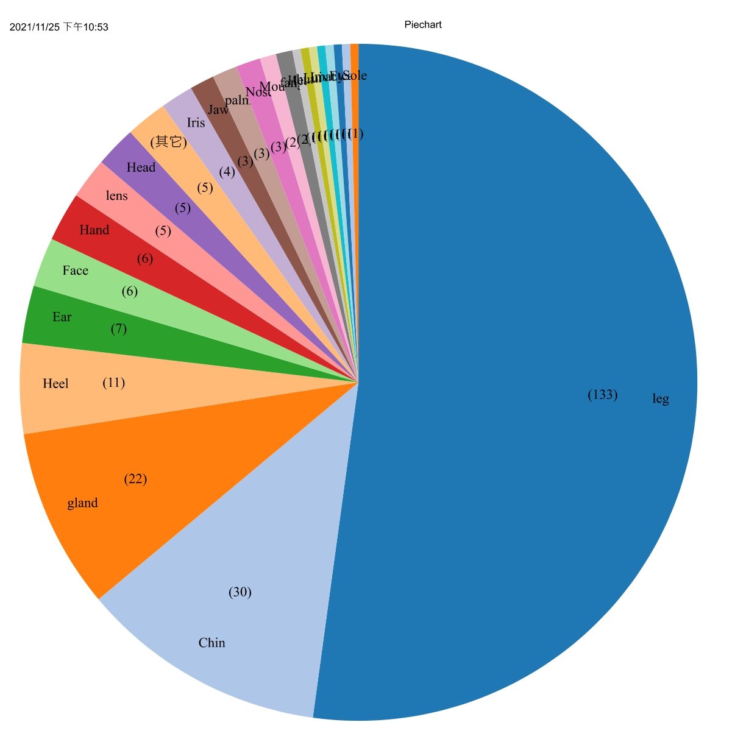
11/18

Slide 18
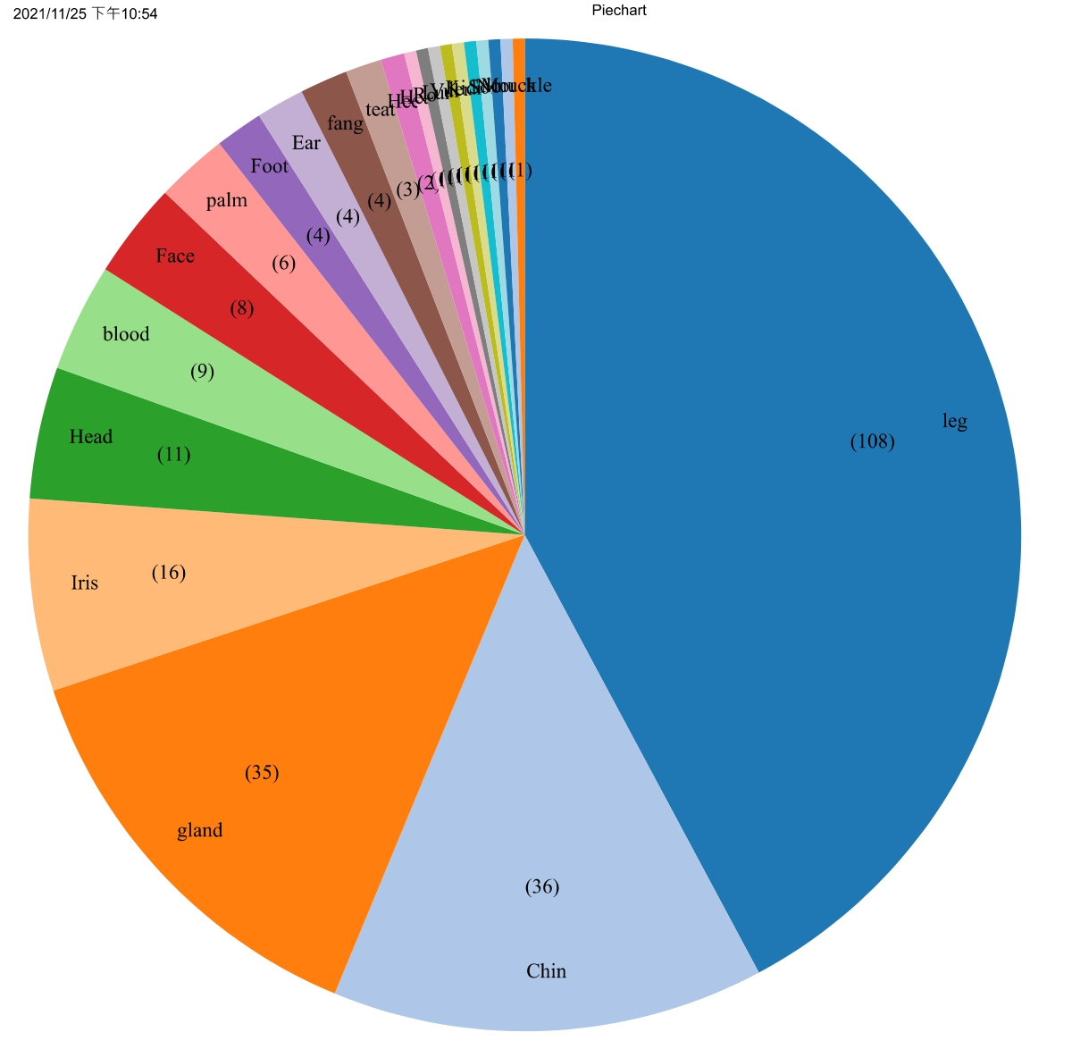
11/19

Slide 19
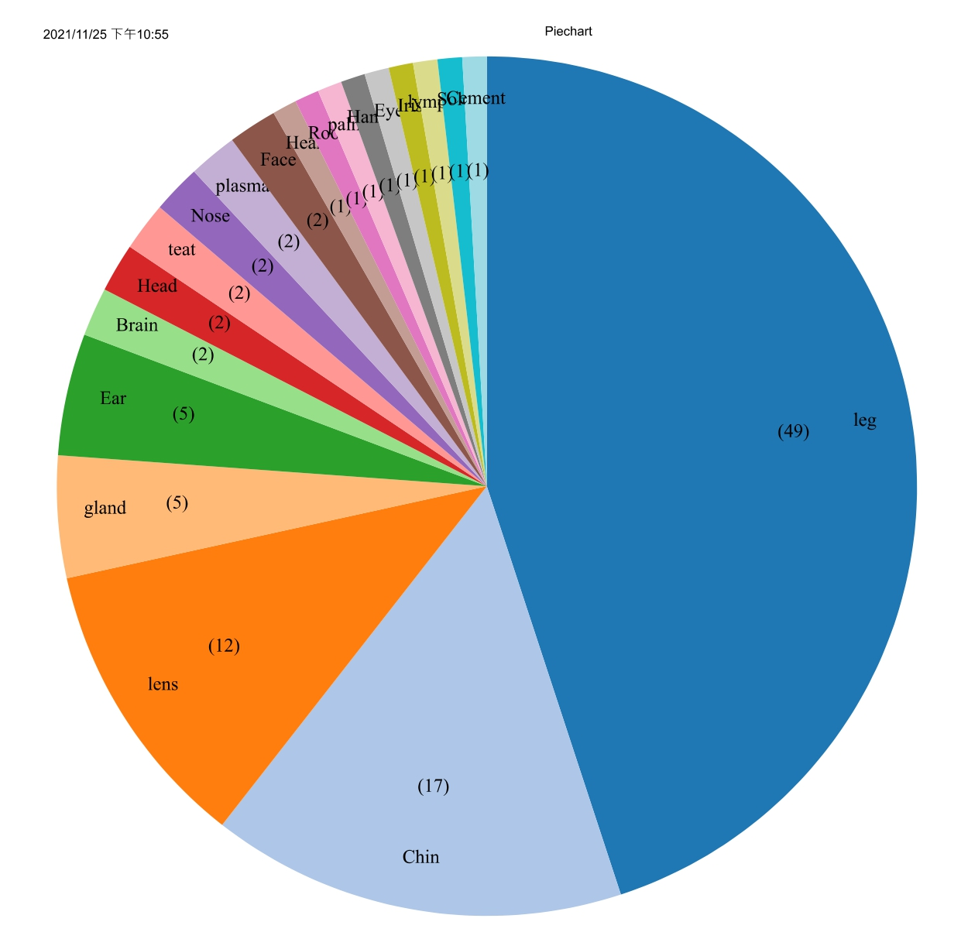
11/23

Slide 20
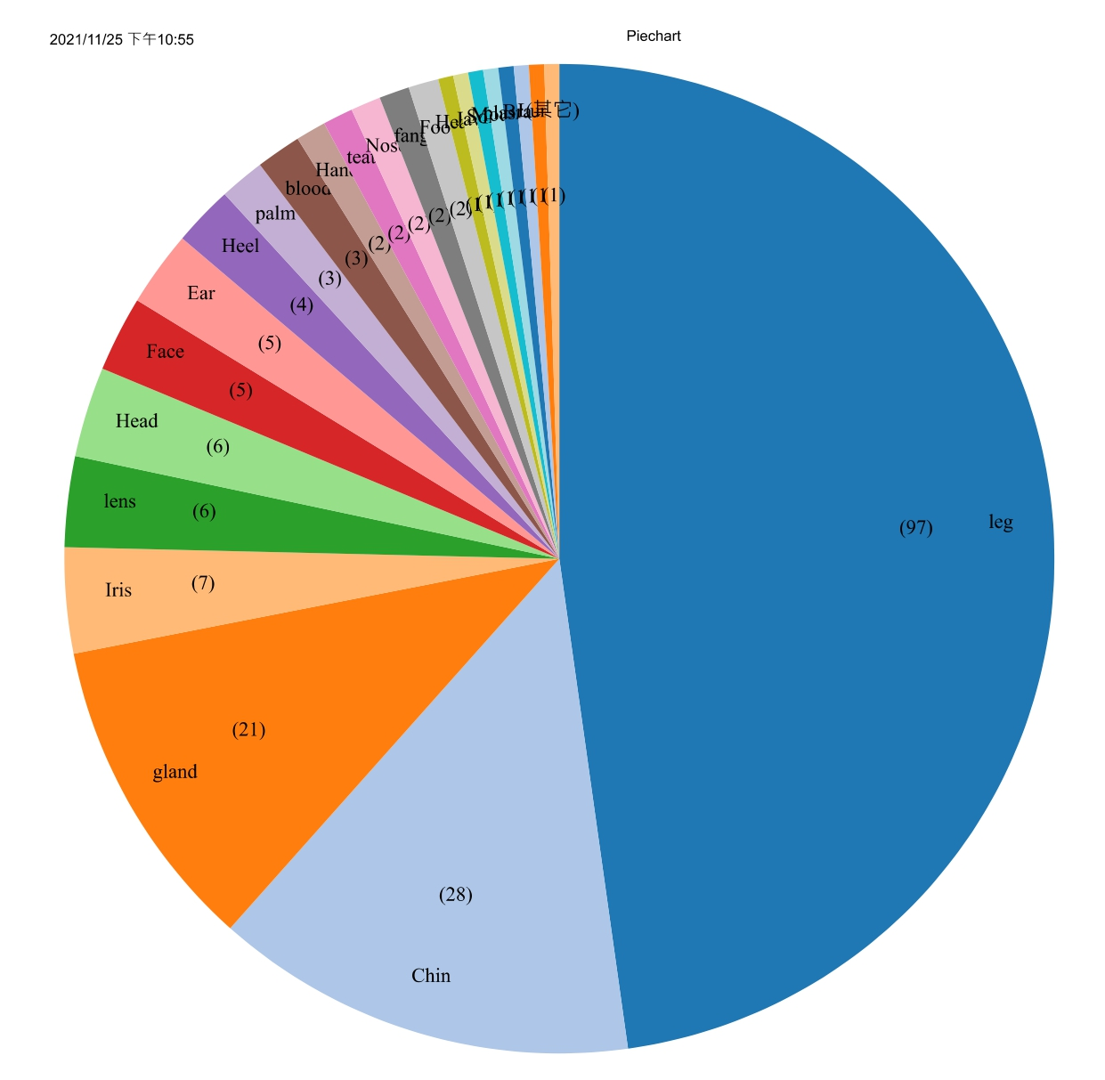
綜合比較
?

Slide 21
困難

Slide 22
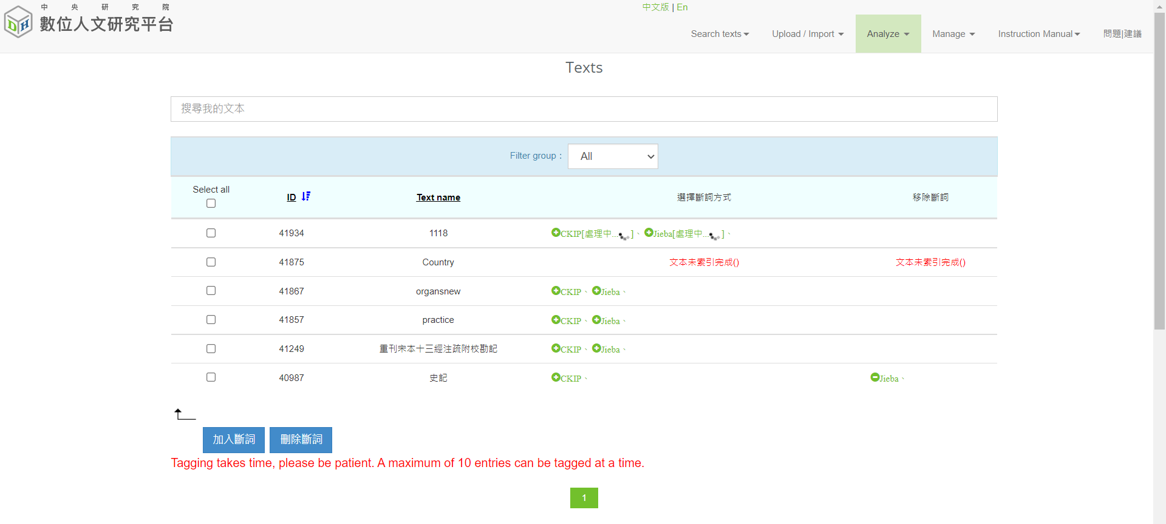
1.利用數位人文研究平台操作英文斷詞系統時較困難，可能需要找尋別的分析方式。

Slide 23
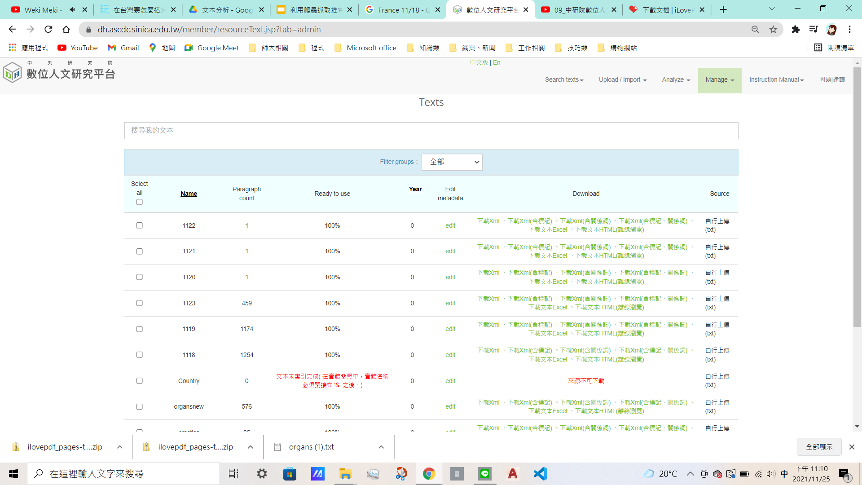
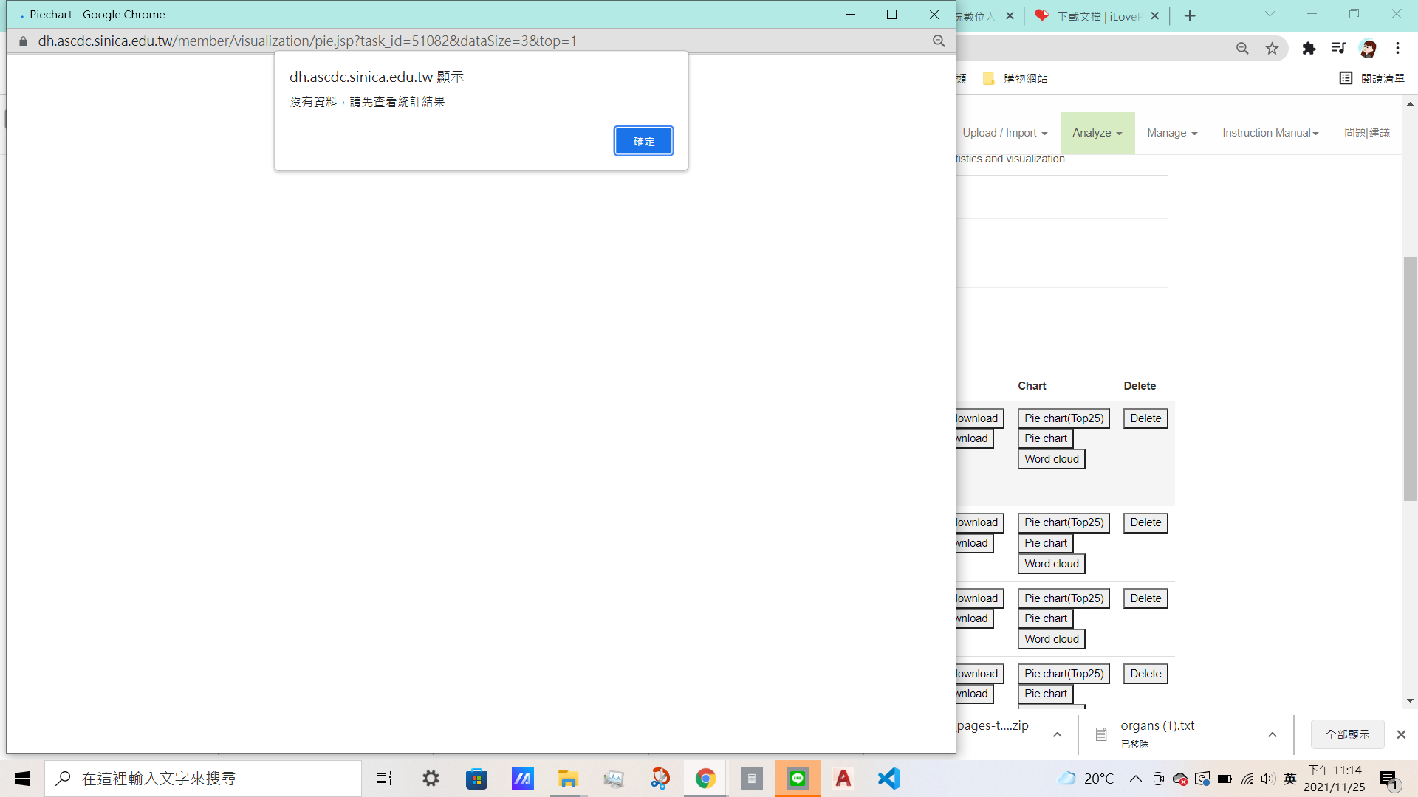
2.有些文本上傳的時候顯示沒有資料，不知道出了什麼問題....

Slide 24
提出問題

Slide 25
1. 這次假設的相關結果之分析數據較少，使得每筆資料之間沒有太大比較性，是否可以換成別的假設結果進行分析?
2.為什麼文本一起分析，數據反而減少?

Slide 26
心得

Slide 27
能嘗試運用數位人文分析平台分析爬蟲出來的資料，讓我們覺得很新鮮，也希望可以更熟悉此平台的操作，未來能運用在不同的課程上。

Slide 28
參考資料

Slide 29
1.套件tweepy:
https://docs.tweepy.org/en/latest/
2. Twitter api
https://developer.twitter.com/en
3.數位人文研究平台
https://dh.ascdc.sinica.edu.tw/member/

Slide 30
分工表

Slide 31
劉紹楷
謝宜呈
將蒐集資料製作成權威檔、利用數位人文研究平台進行分析相關數據
利用爬蟲技術抓取推特上的留言，並做成文字雲
江郁欣
陳祈欣
探討數據呈現結果背後之原因
製作PPT

Slide 32
THANKS

